Slide 3
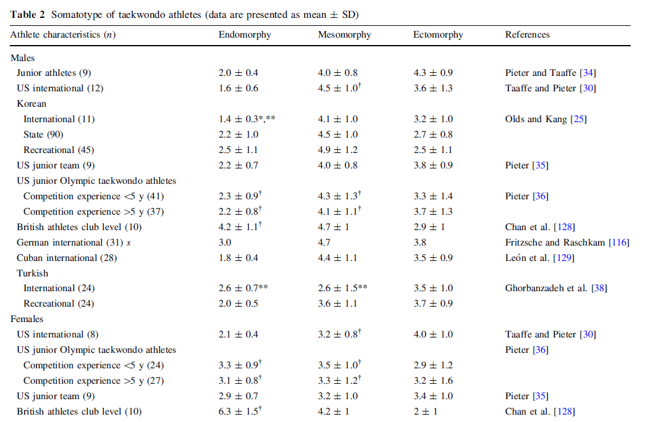
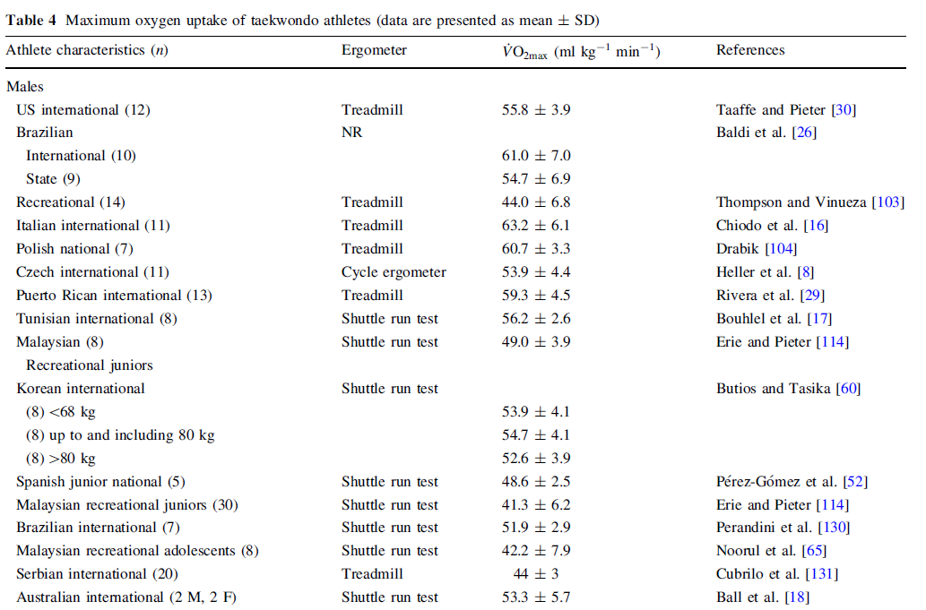

Slide 5
Τρόποι αναζήτησης βιβλιογραφίας
Ομαδοποίηση
Δημιουργία πινάκων
Εισαγωγή
Ανάδειξη του προβλήματος
Σκοπός
Σημασία της έρευνας
Υποθέσεις
Οριοθετήσεις – Περιορισμοί
Λειτουργικοί ορισμοί - Συντομογραφίες
Μεθοδολογία
Στατιστική
Αποτελέσματα
Συζήτηση
Βιβλιογραφία

Slide 6
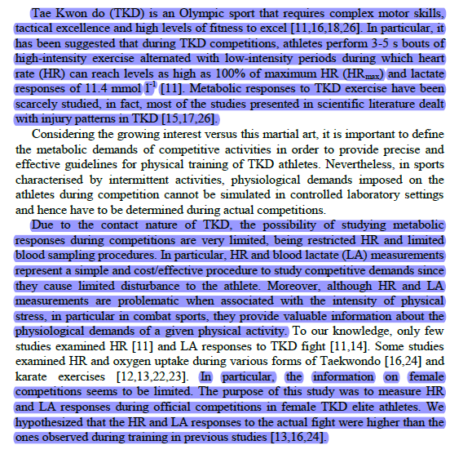
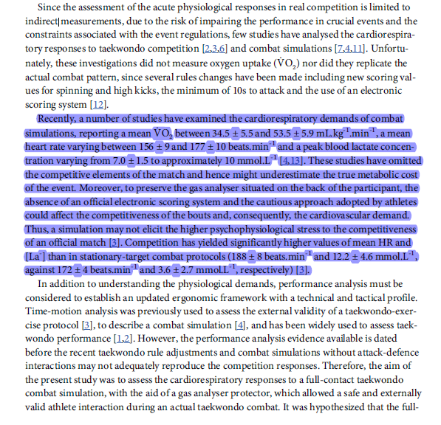

Slide 10
Σας ευχαριστώ για την προσοχή σας

